Slide 1
Nacka kommun
-Förvaltning av SDK
-Metod för Breddinförande
Projektledare
Charlotta Olsson

Slide 2
Förvaltning enligt PM3-modellen
PM3 - verksamheten är indelad i objekt som ansvarar för förvaltning o utveckling av verksamhetens IT-system:
13 objekt som täcker in hela verksamheten.
2 centrala objekt: Kommungemensamma system, IT-infrastruktur
Varje objekt leds av en objektledare från IT och en objektledare från verksamheten.
Ger ett bra samarbete mellan verksamhet och IT
Kontroll på alla system och utvecklingsprojekt inom IT
Möjligheter till styrning

Slide 3
Objektkarta 2024-08-26
Digitalt
kundmöte
Digitalt kundmöte
Utbildning och
Försörjning
Social omsorg
Uppleva och göra
Kärn-
objekt
Trafik och Utemiljö
Fastighet
Stadsutveckling
Bygga, Bo & Miljö
Ekonomi
Personal
Ledning och styrning
Stöd-
objekt
Medborgar- och internservice
Besluta och bevara
Förutsättnings-
teknik
IT-infrastruktur
Kommungemensamma system

Slide 4
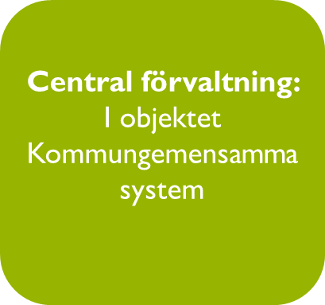
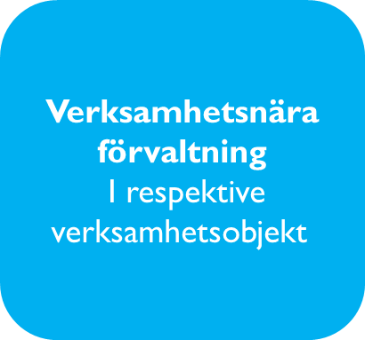
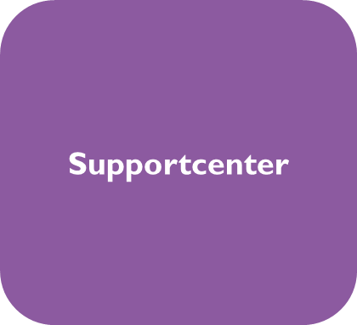
Tre ben i förvaltningen av SDK

Slide 5
Fördelning av ansvar i förvaltningsorganisationen
Utformning av rutiner:
Identifiera aktiviteter
Fördela ansvaret till de tre benen i förvaltningen
Dokumentera rutiner

Slide 6
Verksamhetens förvaltning
Ansvara för införandet av SDK i respektive verksamhet
Se till att nyanställda går utbildning i SDK
Beställa behörigheter till nya användare
Regelbundna kontroller att rätt användare har behörighet till SDK
Regelbundna kontroller att gallring i SDK utförs
Meddela centrala förvaltningen vid förändringar av funktionsadresser och kodord

Slide 7
Centrala förvaltningen
Stötta verksamheterna med information om SDK
Säkerställa framdrift av införanden av SDK
Kontrollera att verksamheten efterlever DIGGs regelverk
Kontakt med andra myndigheter kring SDK
Administrera SDK adressbok
Lägga upp användarbehörigheter vid införanden
Underhålla digital utbildning och lathund
Felanmälan till driftleverantör, tjänsteleverantör och DIGG
Underhålla tekniska plattformen
Uppgradera tjänsten
Felsökning och test

Slide 8
Supportcenter
Behörigheter till nyanställda, kontrollera utförd utbildning
Ta emot felanmälningar från användare
Enklare felsökning
Eskalera felanmälningar till centrala förvaltningen

Slide 9
Metod för breddinförande
Framdrift i införandet av SDK
Säkerställa att vi inför SDK i rätt tid: kontinuerlig omvärldsspaning
Säkerställa att vi efterlever DIGGs regelverk ute i verksamheten
Ge objektledarna den kunskap de behöver för att genomföra införanden av SDK
Samordnad kommunikation med myndigheter
Effektiva införanden av SDK

Slide 10
Metod för breddinförande
Verksamheten (objektledarna) ansvarar för införandet av SDK i respektive objekt
Centrala förvaltningen kallar objektledare till forum ca 2 ggr per år i syfte att säkerställa framdrift i införandet av SDK
Kartläggning av hela kommunens informationsutbyten med offentliga aktörer-överblick, införande i rätt tid, samordnad kommunikation med andra myndigheter
Skriftlig instruktion/checklista som stöd till objektledarna vid införandet:
Vad är SDK?
Fördelar med SDK
Checklista med punkter som ska genomföras
Genomförande av punkter i checklistan kontrolleras av den centrala förvaltningen innan verksamheten ges behörighet till SDK

Slide 11
Checklista verksamhet
Informationsklassa
Utföra riskanalys
Upprätta åtgärdsplan för risker
Ta fram kontinuitetsplan
Dokumentera rutin för bevakning av brevlådor
Dokumentera rutin för gallring
Dokumentera rutin för skyddad identitet.
Dokumentera rutin för behörighetshantering
Kommunicera arbetssätt kring SDK till arbetsgruppen
Utbilda användare
Beakta regler för användande av SDK
Redovisa uppfyllnad av punkter i checklista till centrala förvaltningen

Slide 12
Checklista centrala förvaltningen
Omvärldsspana, kommunikation med andra myndigheter
Sätta upp eventuella aviseringar om inkomna meddelanden
Sätta upp funktionsbrevlådor
Ordna behörigheter till användarna vid införandet
Kontrollera att verksamheten har genomfört punkter enligt checklistan

Slide 13
Material för delning
Checklista för införande av SDK
Lathund SDK i TDialog
Digital utbildning i InfoCaption. Finns på InfoCaptions portal Dela.
Den här presentationen

